Slide 1
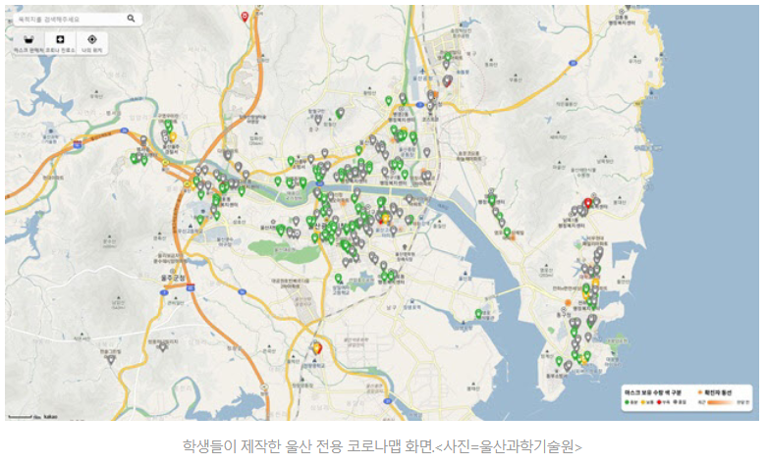
코로나맵 서울

Slide 2
1. 프로젝트 설명
기존의 어플리케이션을 템플릿 설명에 따라 수정하였습니다.
파이썬 언어를 사용합니다.
Django 프레임워크를 사용합니다.
공적마스크 판매처와 현황을 확인할 수 있습니다.
선별진료소를 확인할 수 있습니다.
확진자 정보와 동선정보를 확인할 수 있습니다.

Slide 3
2. 수정내용
개발환경 설정하고
카카오맵 api키 수정하였으며
서울시에서 제공하는 api로 크롤링하고
데이터베이스를 업데이트하였습니다.

Slide 4
3. 구동화면
이상은 구동화면과 구동화면에 대한 설명입니다.

Slide 5
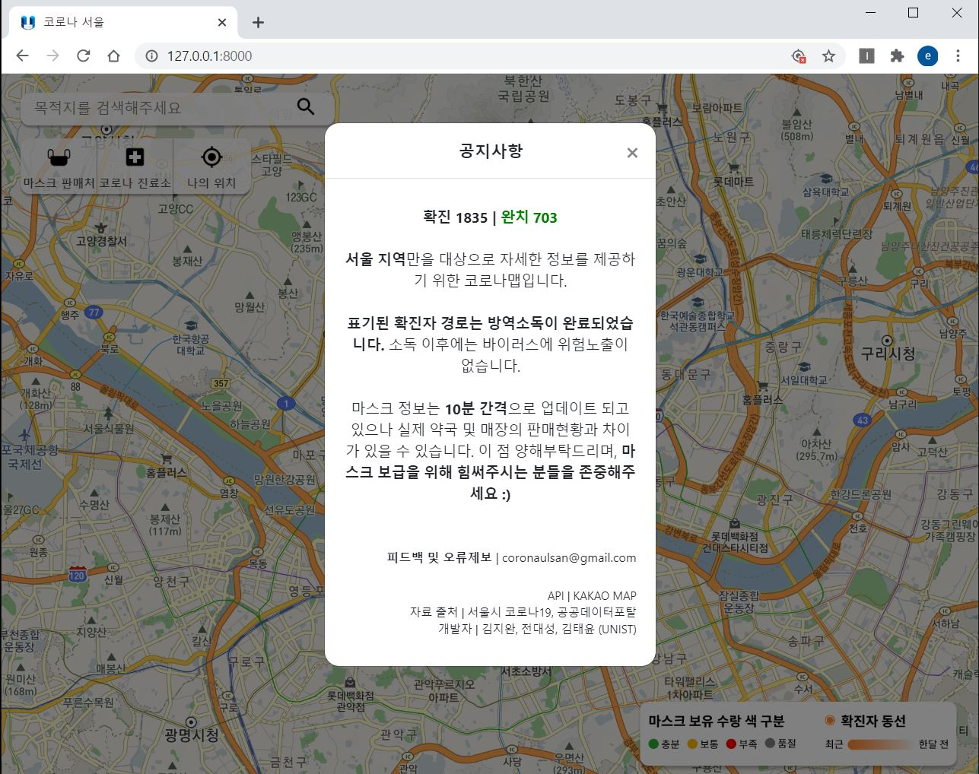
페이지에 접속하면, 확진자 정보와 완치자 정보 및 어플리케이션에 대한 정보를 표시합니다.

Slide 6
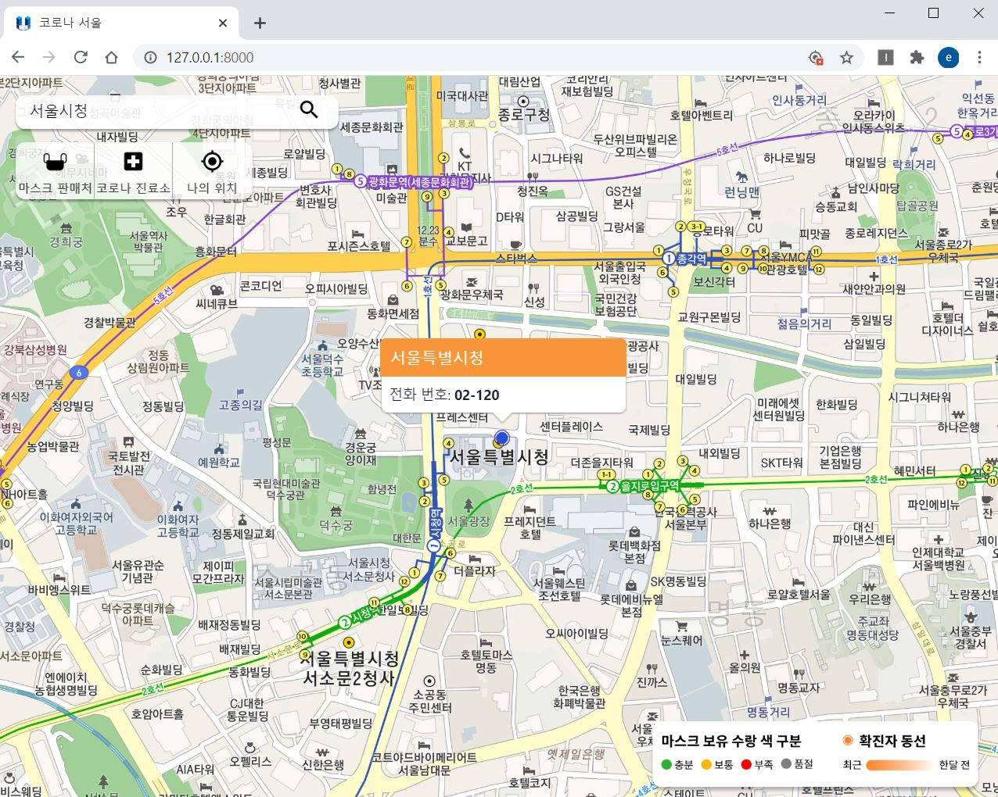
원하는 지역을 검색하여 해당 지역에 대한 정보와 지도상의 위치를 확인할 수 있습니다.

Slide 7
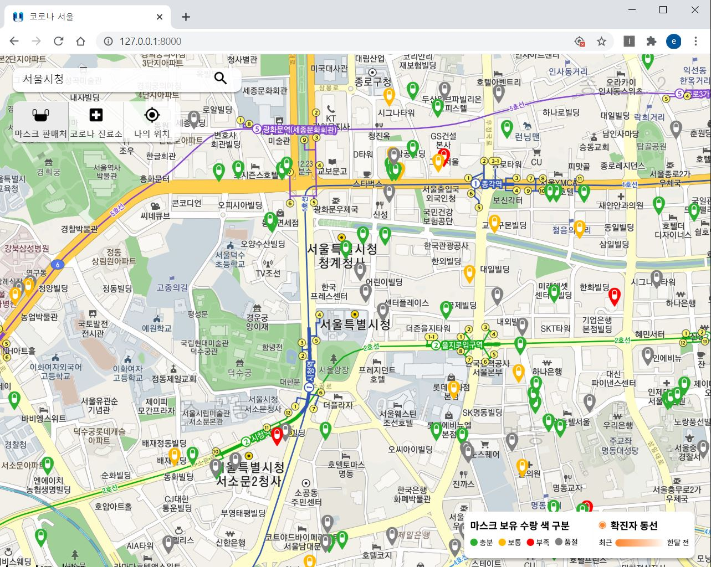
마스크 판매처 버튼을 클릭하여 검색한 지역 내의 마스크 판매처 정보를 확인할 수 있습니다.

Slide 8
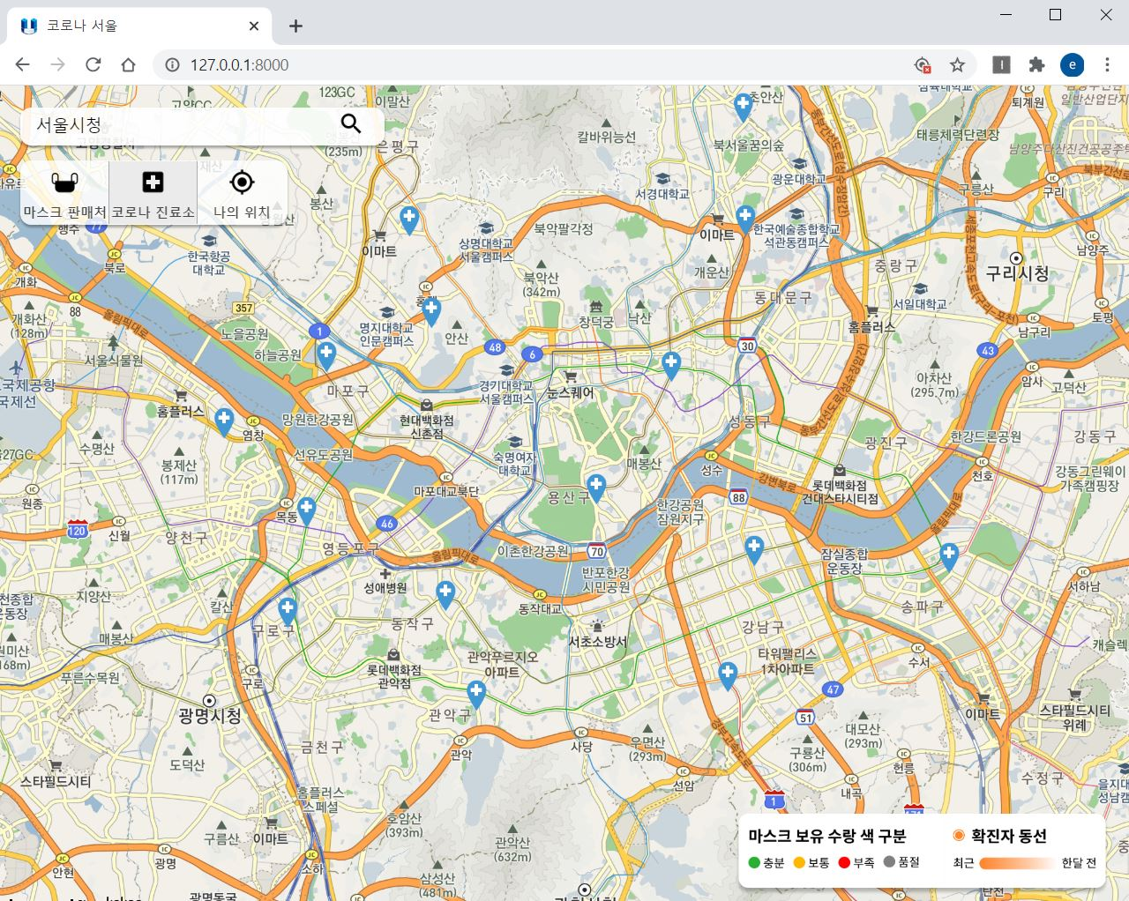
코로나 진료소 버튼을 클릭하여 검색한 지역 내의 선별진료소 정보를 확인할 수 있습니다.

Slide 9
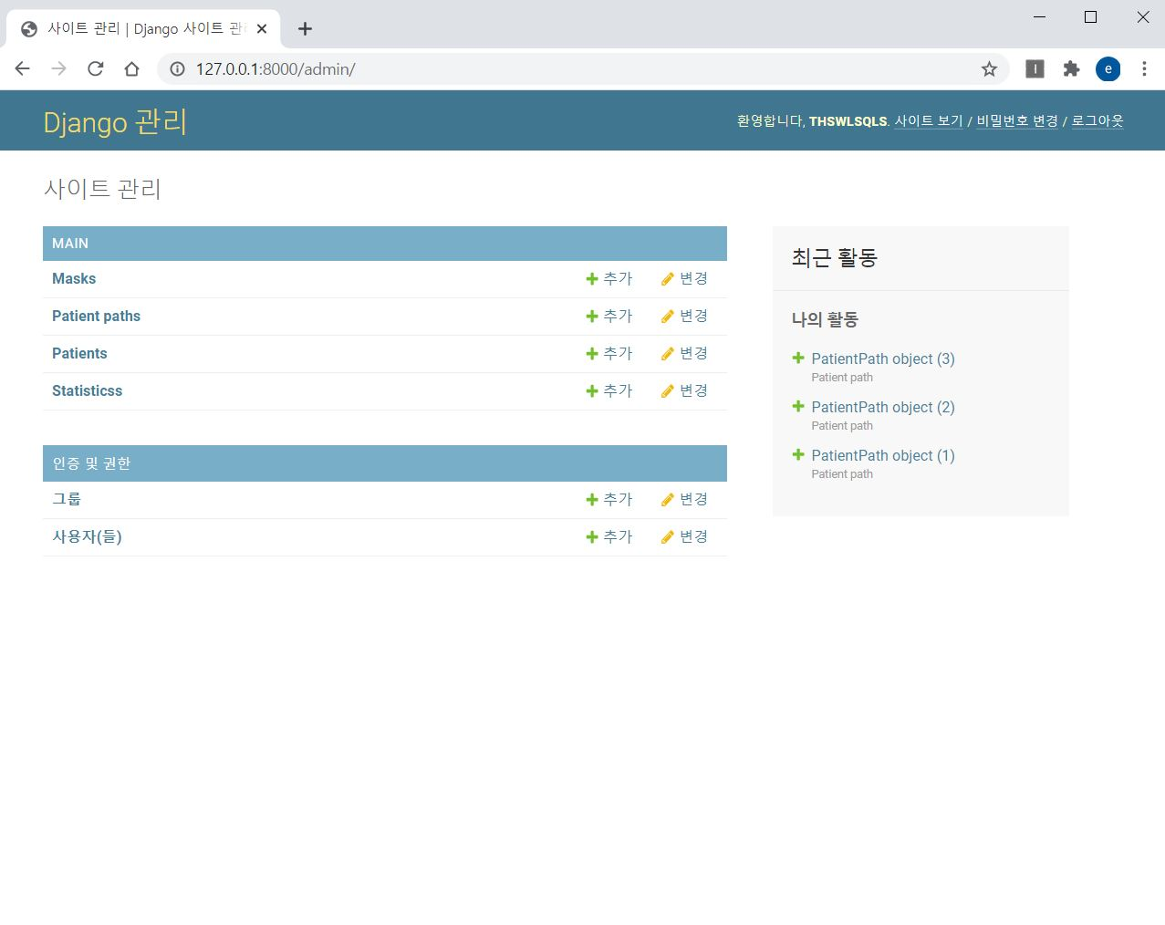
마스크판매처 정보, 확진자 동선정보, 확진자 정보, 확진자 수와 완치자 수를 데이터베이스에 저장하였습니다.

Slide 10
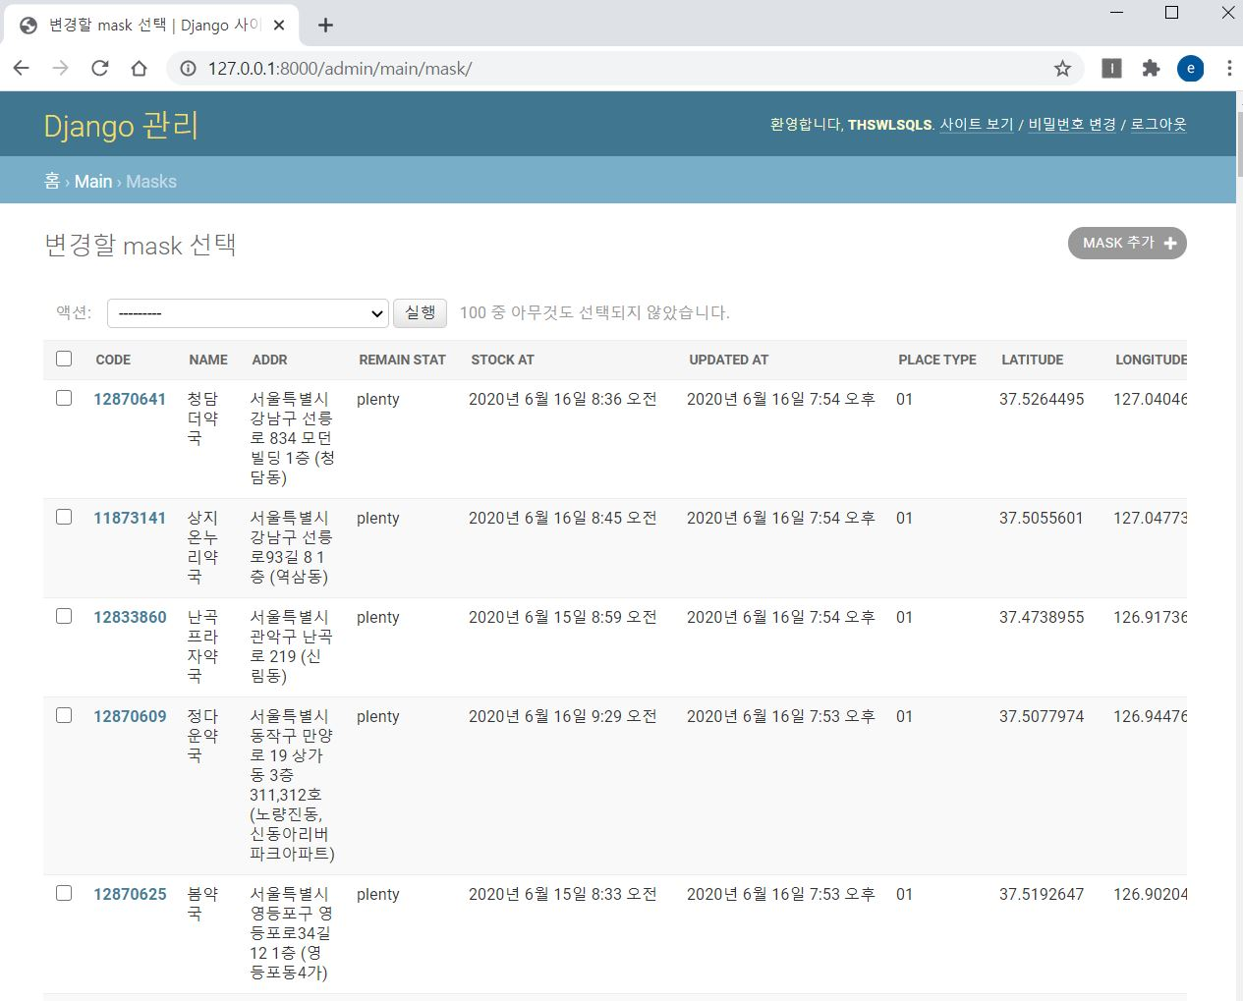
마스크 판매처 정보를 크롤링하여 데이터베이스에 저장하였습니다.

Slide 11
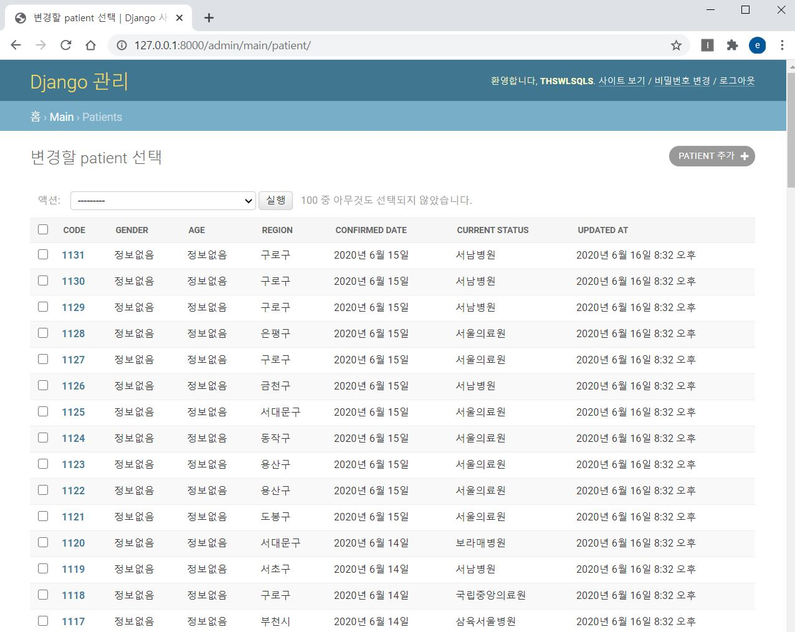
확진자 정보를 크롤링하여 데이터베이스에 저장하였습니다

Slide 12
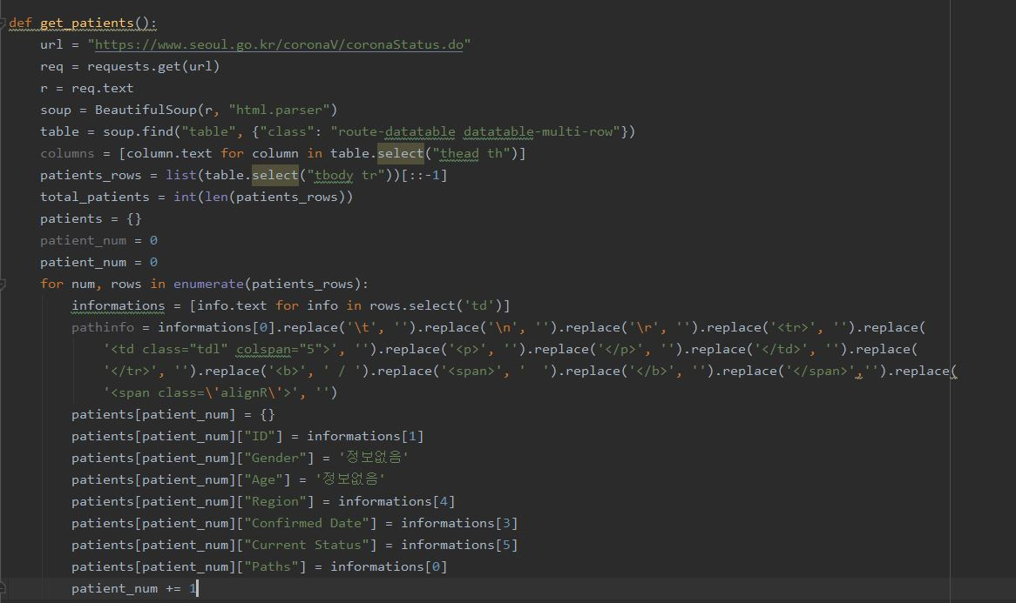
서울시 코로나 정보 api를 사용하여 환자정보를 크롤링합니다.

Slide 13
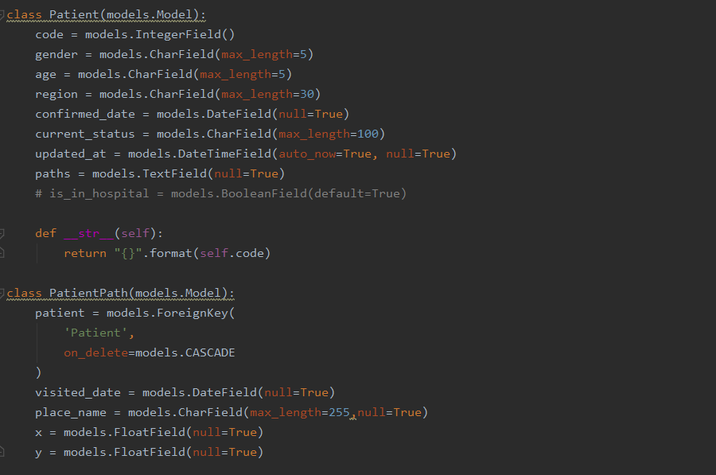
환자정보와 확진자동선 정보를 담는 데이터베이스 모델입니다.

Slide 14
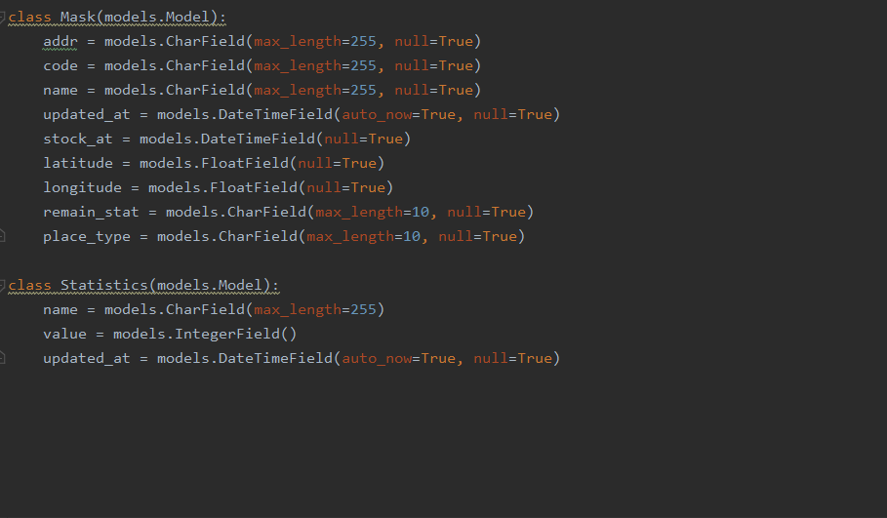
마스크판매처 정보와 확진자수, 완치자 수 정보를 담는 데이터베이스 모델입니다.

Slide 15
참고자료
“Django를 이용한 지역 코로나맵 제작 Template." 깃허브. 2020년03월26일 수정, 2020년03월26일 접속, https://github.com/nero96in/coronamap_deploy.

Slide 16
감사합니다.

